Slide 1




A INTERAÇÃO ENTRE A GARANTIA DE QUALIDADE INTERNA (GQI) E A GARANTIA DE QUALIDADE EXTERNA (GQE)
Mpendulo Nyamane
Diretor Executivo Interino
Conselho de Ensino Superior de Eswatini (ESHEC)
A Experiência de Eswatini
www.eshec.org.sz

Slide 2

Estrutura da apresentação
O papel da ESHEC na garantia da qualidade
Interação entre a garantia de qualidade interna (IQA) e a garantia de qualidade externa (EQA)
Ciclo de Garantia da Qualidade da ESHEC-HEI
Desafios comuns
Boas práticas
Reforço da colaboração entre a IQA e a EQA
Conclusão

Slide 3
IMPORTÂNCIA DO ENSINO E FORMAÇÃO PROFISSIONAL
O PAPEL DA ESHEC NA GARANTIA DA QUALIDADE
O Conselho de Ensino Superior de Eswatini (ESHEC) foi criado ao abrigo da Lei do Ensino Superior de 2013 como o órgão nacional de garantia da qualidade e de regulamentação do ensino superior.
O ESHEC tem como missão:
• Registar instituições de ensino superior
• Acreditar programas académicos
• Monitorizar a conformidade das instituições
• Promover a garantia e a melhoria da qualidade
• Aconselhar o Governo sobre questões relacionadas com o ensino superior
• Apoiar a melhoria contínua em todo o setor
O nosso papel vai além da regulamentação. Consideramos a garantia de qualidade uma responsabilidade partilhada entre as instituições e a entidade reguladora, com o objetivo de assegurar a qualidade, a relevância, a responsabilização e a confiança do público no ensino superior.

Slide 4
INTERAÇÃO ENTRE IQA E EQA
Na perspetiva da ESHEC
A Garantia de Qualidade Interna e a Garantia de Qualidade Externa são processos complementares e não processos separados.
A AQI é da responsabilidade das instituições e constitui a base para a melhoria da qualidade através de políticas, sistemas, dados comprovativos e autoavaliação contínua.
A AQE proporciona verificação independente, responsabilização e validação externa desses sistemas internos.
Um processo robusto de AQE depende, na verdade, em grande medida da maturidade da AQI de uma instituição.

Slide 5
Ciclo de Garantia da Qualidade da ESHEC-HEI
Sistemas institucionais de garantia da qualidade interna
Relatório de autoavaliação
Avaliação da acreditação do programa
Visita ao local
Autoavaliação institucional
Processos de acreditação de programas
Apresentação de provas e dados de desempenho
Visitas ao local e envolvimento das partes interessadas
Planos de melhoria
Atividades de acompanhamento
Decisão de acreditação
É no Plano de Melhoria que a IQA e a EQA interagem de forma mais eficaz
Plano de melhoria
Acompanhamento e plano
Reacreditação
www.eshec.org.sz

Slide 6
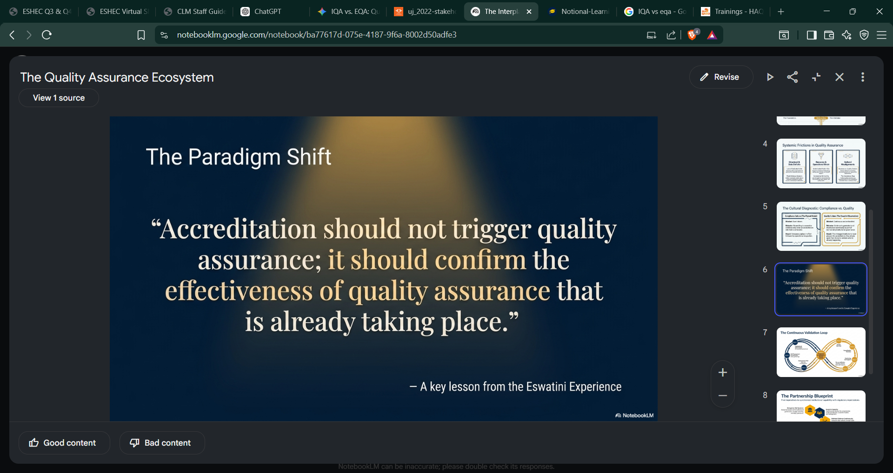
www.eshec.org.sz

Slide 7
DESAFIOS COMUNS
FALTA DE ESTRUTURAS DEDICADAS À GARANTIA DE QUALIDADE INTERNA
Algumas instituições continuam a funcionar sem unidades dedicadas à garantia da qualidade ou pessoal especializado nesta área.
RECURSOS LIMITADOS
As atividades de garantia da qualidade, tais como a análise comparativa, o desenvolvimento do pessoal, os estudos de acompanhamento, as auditorias de qualidade e a participação em redes de garantia da qualidade, requerem recursos que são frequentemente limitados.
CONCILIAR OS NEGÓCIOS COM A QUALIDADE
Especialmente nas instituições privadas, pode haver um conflito entre os objetivos de crescimento do número de matrículas e os requisitos de garantia de qualidade.
SUBFINANCIAMENTO DAS INSTITUIÇÕES PÚBLICAS
As limitações de recursos podem afetar o quadro de pessoal, as infraestruturas, a investigação, os laboratórios, as bibliotecas e os serviços de apoio aos estudantes.
SISTEMAS DE DADOS E EVIDÊNCIAS FRACOS
Muitas instituições têm dificuldade em gerar dados fiáveis sobre a empregabilidade dos licenciados, o sucesso dos estudantes, a satisfação dos empregadores e o desempenho institucional.
CULTURA DE CONFORMIDADE EM VEZ DE CULTURA DE QUALIDADE
Algumas instituições encaram a garantia da qualidade principalmente como uma preparação para as visitas de acreditação, em vez de uma responsabilidade institucional contínua.

Slide 8

BOAS PRÁTICAS
As instituições com bom desempenho demonstram, normalmente:
• Um forte empenho da liderança na qualidade
• Estruturas de controlo interno da qualidade (IQA) funcionais e dotadas de recursos adequados
• Tomada de decisões baseada em evidências
• Monitorização e melhoria contínuas
• Envolvimento ativo das partes interessadas
• Colaboração aberta e construtiva com a entidade reguladora.
Uma observação retirada da experiência de Eswatini é que as instituições mais sólidas não se preparam para a acreditação. Mantêm a qualidade de forma contínua, e a acreditação limita-se a validar o que já está a acontecer.

Slide 9
REFORÇAR A COLABORAÇÃO ENTRE A IQA E A EQA
Para reforçar a relação entre as instituições e as agências de garantia da qualidade, cinco recomendações práticas:
1. Reforçar os sistemas institucionais de garantia da qualidade
A garantia da qualidade deve estar integrada na governação, no planeamento e nas operações diárias das instituições.
2. Investir na capacidade de garantia da qualidade
As instituições devem desenvolver continuamente as competências dos profissionais de garantia da qualidade, dos líderes académicos e da gestão.
3. Manter as evidências de forma contínua
As evidências devem ser geradas e mantidas como parte dos processos institucionais normais, em vez de serem reunidas apenas durante os processos de acreditação.
4. Promover o diálogo contínuo
O envolvimento regular entre as instituições e as entidades reguladoras ajuda a criar confiança, a melhorar a compreensão e a resolver os desafios numa fase precoce.
5. Adotar uma abordagem de parceria
A garantia da qualidade funciona melhor quando os reguladores e as instituições se consideram parceiros que perseguem um objetivo comum, em vez de partes opostas.
www.eshec.org.sz

Slide 10
CONCLUSÃO
A relação entre a IQA e a EQA é fundamental para uma garantia de qualidade eficaz no ensino superior.
Sistemas sólidos de garantia interna da qualidade (IQA) permitem que as instituições melhorem continuamente, enquanto a garantia externa da qualidade (EQA) proporciona responsabilização, validação e confiança do público.
A experiência de Eswatini demonstra que a garantia de qualidade é mais eficaz quando as instituições e as entidades reguladoras trabalham em colaboração, comunicam abertamente e mantêm o compromisso com a melhoria contínua.
Em última análise, o objetivo tanto da IQA como da EQA não é a acreditação em si, mas a prestação de um ensino de qualidade que transforme vidas, apoie o desenvolvimento nacional e prepare os licenciados para o futuro.
www.eshec.org.sz

Slide 11

OBRIGADO
www.eshec.org.sz

